Slide 1
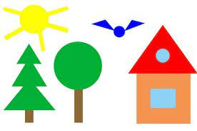
Математика
Урок № 70
Тема. Досліджуємо кут.
До с.73 підручника

Slide 2
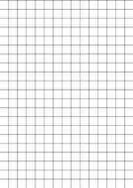

23 січня
Класна робота
9 | т
16 – 7 =
29 + 6 =
21 – 6 =
58 + 6 =
12 – 5 =
35 | о
15 | ч
64 | к
7 | а
15 | 9 | 35 | 7 | 64
ч | т | о | а | к

Slide 3
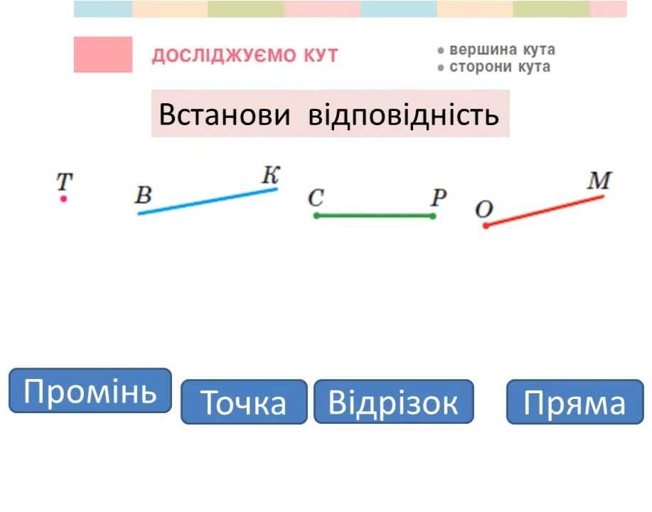
Встанови відповідність

Slide 4
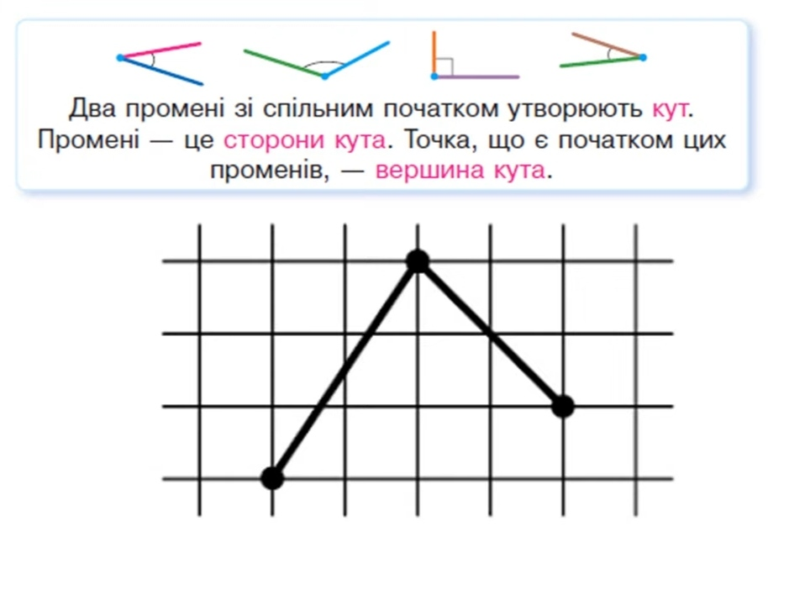

Slide 5
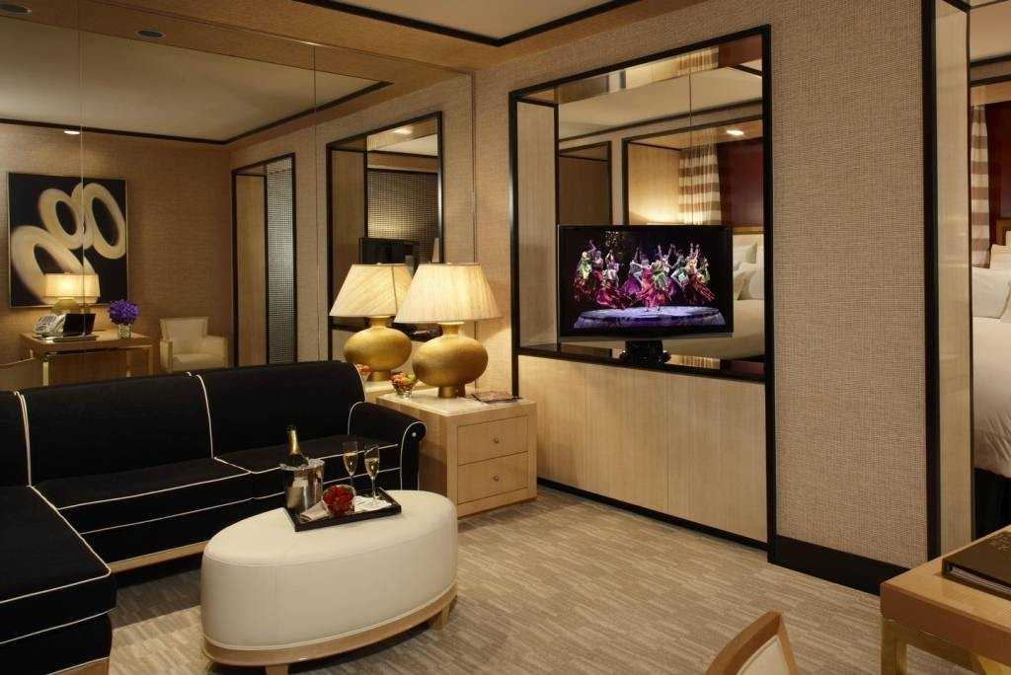
Поміркуй. Що спільного?

Slide 6
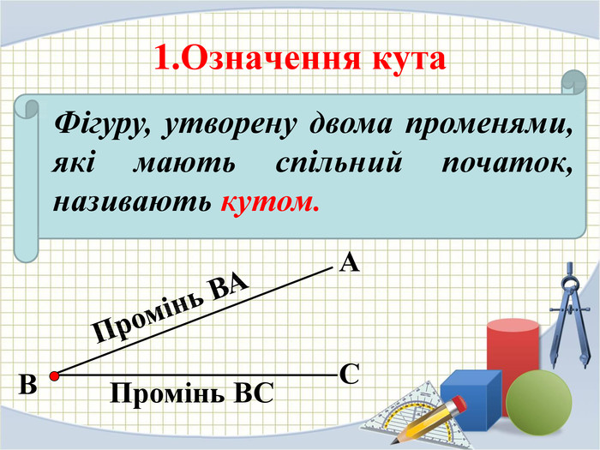

Slide 7
А
- кут
АОС
.
О
О
С
Точка О – вершина кута.
Промінь ОА і ОС – сторони кута.

Slide 8
Руханка

Slide 9
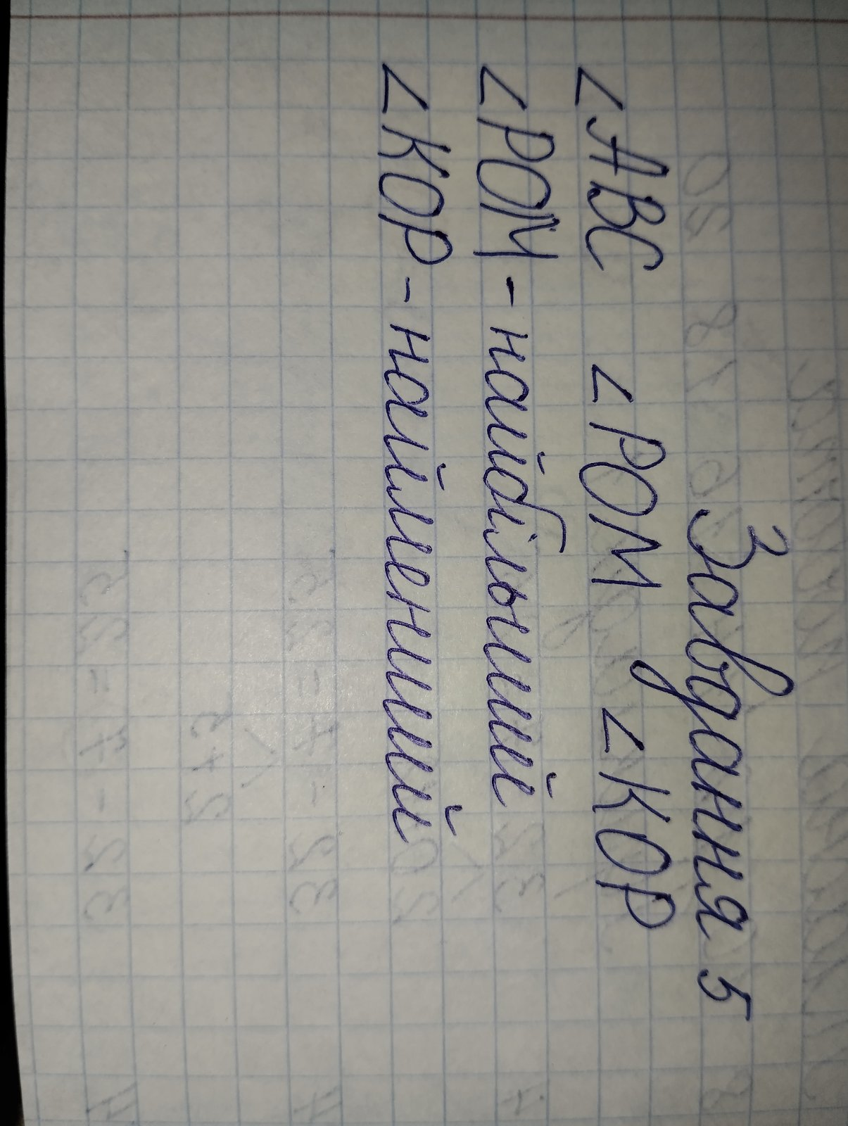
Робота за підручником с.73, завдання 5

Slide 10
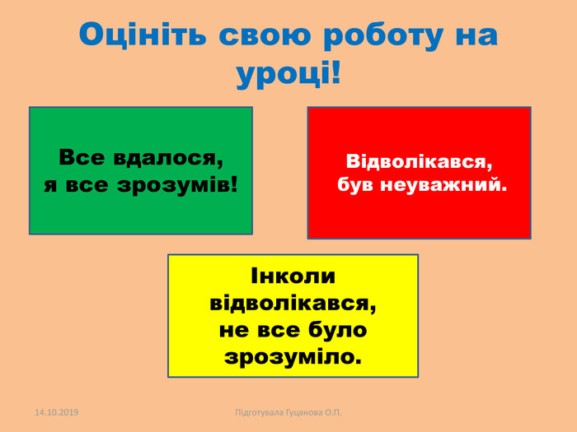

Slide 11
Домашнє завдання
С.73 підручника, завдання 4 – накреслити одну з фігур в зошит(зі своїми розмірами) і позначити і записати кути.

